Slide 1
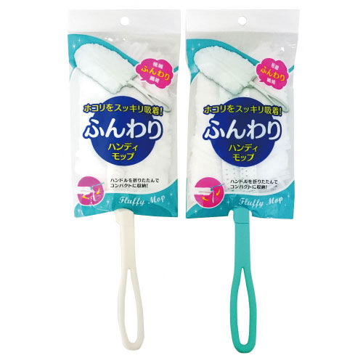
【提案書】
ふんわりハンディモップ
特徴
極細のふんわり繊維がホコリやゴミなどをしっかり吸着してくれるため、サッシなどの凹凸のある箇所や家具の裏側の隙間掃除には最適なハンディモップです。是非ご活用ください。
納期
納期スペース
仕様
素 材：ポリプロピレン・ポリエチレン
サイズ：約11×5×35cm（包装形態：ヘッダー付ポリ袋入り）
重 量：33g
備 考：最小ロット割れ不可、色指定不可
お見積
お見積りスペース

